Slide 1
ОДНОМЕРНЫЕ МАССИВЫ
Лекция №3

Slide 2
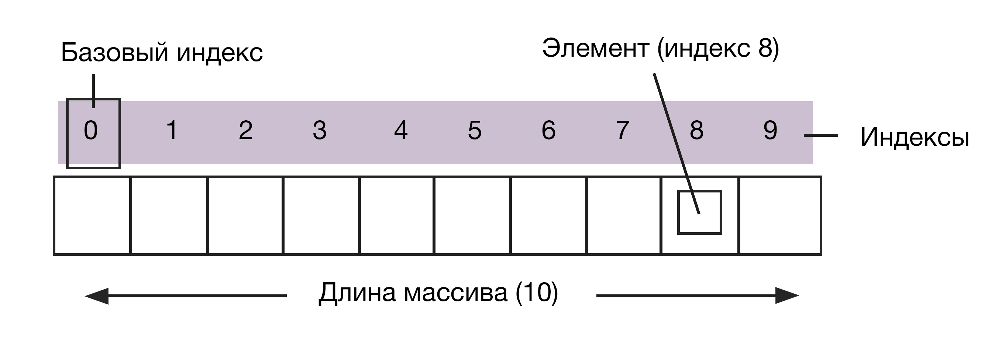
Структура данных массив
Массив – это контейнер, содержащий фиксированное количество элементов одного типа.
Элемент – это любой элемент, хранящийся в массиве.
Индекс – это числовой индекс, использующийся для идентификации элемента в массиве. У каждого элемента он свой.

Slide 3
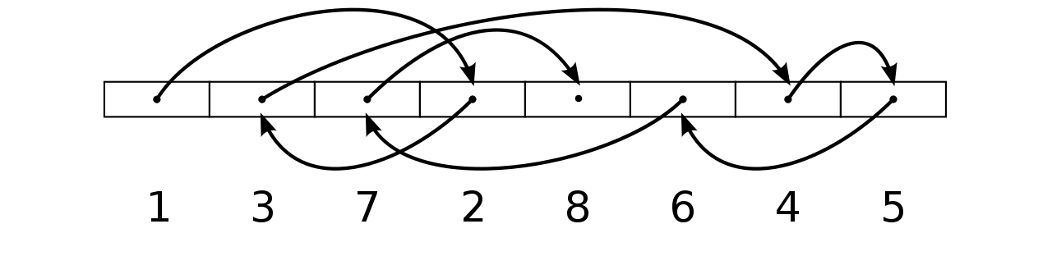
Структура данных массив
Массив относится к структурам данных с произвольным доступом.
Основные достоинства использования массивов:
лёгкость вычисления адреса элемента по его индексу (поскольку элементы массива располагаются один за другим)
одинаковое время доступа ко всем элементам
малый размер элементов (они состоят только из информационного поля).
Среди недостатков – невозможность удаления или добавления элемента без сдвига других элементов.

Slide 4
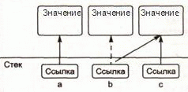
Создание Массива
Одномерный массив в С# реализуется как объект, поэтому его создание представляет собой двухступенчатый процесс.
сначала объявляется ссылочная переменная на массив (стек)
затем выделяется память под требуемое количество элементов базового типа (куча), и ссылочной переменной присваивается адрес нулевого элемента в массиве.
Базовый тип определяет тип данных каждого элемента массива.
Количество элементов, которые будут храниться в массиве, определяет размер массива.

Slide 5
Создание Массива
В общем случае процесс объявления переменной типа массив, и выделение необходимого объема памяти может быть разделено. Кроме того на этапе объявления массива можно произвести его инициализацию. Поэтому для объявления одномерного массива может использоваться одна из следующих форм записи:
базовый_тип [] имя__массива;
Например:
int [] a;
Описана ссылка на одномерный массив, которая в дальнейшем может быть использована:
для адресации на уже существующий массив;
передачи массива в метод в качестве параметра
отсроченного выделения памяти под элементы массива.

Slide 6
Создание Массива
базовый_тип [] имя__массива = new базовый_тип [размер];
Например:
int []a=new int [10];
Объявлен одномерный массив заданного типа и выделена память под одномерный массив указанной размерности. Адрес данной области памяти записан в ссылочную переменную. Элементы массива равны нулю.
Замечание. в C# элементам массива присваиваются начальные значения по умолчанию в зависимости от базового типа. Для арифметических типов - нули, для ссылочных типов - null, для символов - пробел.

Slide 7
Создание Массива
базовый_тип [] имя__массива={список инициализации};
Например:
int []a={0, 1, 2, 3};
Выделена память под одномерный массив, размерность которого соответствует количеству элементов в списке инициализации. Адрес этой области памяти записан в ссылочную переменную. Значение элементов массива соответствует списку инициализации.

Slide 8
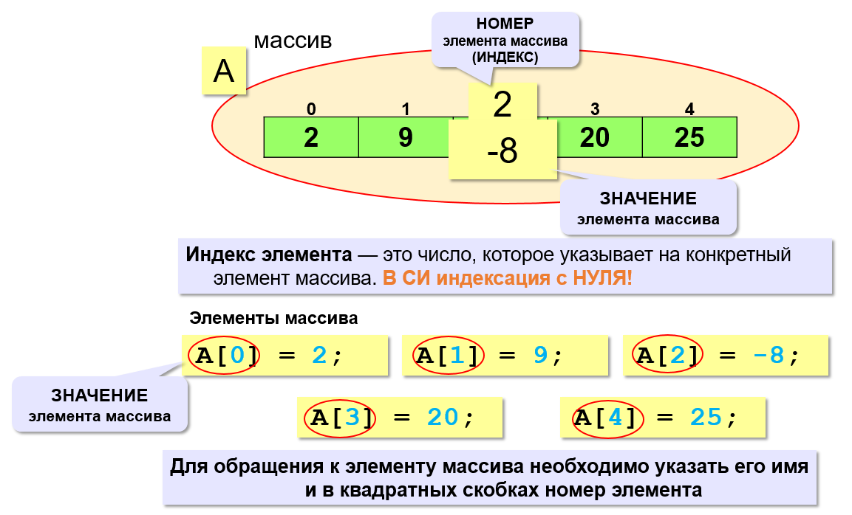
обращение к элементам Массива
Обращения к элементам массива происходи с помощью индекса, для этого нужно указать имя массива и в квадратных скобках его номер.
Например:
a[0], b[10], c[i].

Slide 9
Обработка массива
Так как массив представляет собой набор элементов, объединенных общим именем, то обработка массива обычно производится в цикле. Рассмотрим несколько простых примеров работы с одномерными массивами.

Slide 10
Пример 1.
static void Main()
{
int[] myArray = { 0, 1, 2, 3, 4, 5, 6, 7, 8, 9 };
int i;
for (i = 0; i < 10; ++i)
Console.WriteLine(myArray[i]);
}
Задание. Измените программу так, чтобы числа выводились в строчку.

Slide 11
Пример 2.
static void Main()
{
int[] myArray = new int[10];
int i;
for (i = 0; i < 10; i++)
myArray[i] = i * i;
for (i = 0; i < 10; i++)
Console.WriteLine(myArray[i]);
}
Задание. Измените программу так, чтобы обрабатывался массив из n чисел.

Slide 12
Обработка массива
Хотя при инициализации массива нет необходимости использовать операцию new, все же массив можно инициализировать следующим образом:
int [ ] myArray = new int [ ] { 99, 10, 100, 18, 78, 23, 163, 9, 87, 49 };
Несмотря на избыточность, данная форма инициализации массива может оказаться полезной в том случае, когда уже существующей ссылке на одномерный массив присваивается ссылка на новый массив.

Slide 13
Например:
static void Main()
{
int[] myArray = { 0, 1, 2, 3, 4, 5};
int i;
for (i = 0; i < 10; i++)
Console.Write(" "+myArray[i]);
Console.WriteLine("\nНовый массив: ");
myArray = new int[] { 99, 10, 100, 18, 78, 23, 163, 9, 87, 49 }; // 1
for (i = 0; i < 10; i++)
Console.Write(" " + myArray[i]);
}
Следует отметить, что первоначально переменная myArray ссылалась на 6-ти элементный массив. В строке 1 переменной myArray была присвоена ссылка на новый 10-элементный массив, в результате чего исходный массив оказался неиспользуемым, т.к. на него теперь не ссылается ни один объект. Поэтому он автоматически будет удален сборщиком мусора.

Slide 14
Массивы и исключения
Выход за границы массива в C# расценивается как ошибка, в ответ на которую генерируется исключение - IndexOutOfRangeException.
Рассмотрим следующий пример:
static void Main()
{
int[] myArray = { 0, 1, 2, 3, 4, 5, 6, 7, 8, 9 };
int i;
try
{
for (i = 0; i <= 10; i++) Console.WriteLine(myArray[i]);
}
catch (IndexOutOfRangeException)
{
Console.WriteLine("Exception: Выход за границу диапазона");
}
}

Slide 15
Массив как параметр
Так как имя массива фактически является ссылкой, то он передается в метод по ссылке и, следовательно, все изменения элементов массива, являющегося формальным параметром, отразятся на элементах соответствующего массива, являющимся фактическим параметром.
Рассмотрим пример передачи массива как параметра:

Slide 16
class Program
{
static void Print(int n, int[] a) //n - размерность массива, а - ссылка на массив
{
for (int i = 0; i < n; i++) Console.Write("{0} ", a[i]);
Console.WriteLine();
}
static void Change(int n, int[] a)
{
for (int i = 0; i < n; i++)
if (a[i] > 0) a[i] = 0; // изменяются элементы массива
}
static void Main()
{
int[] myArray = { 0, -1, -2, 3, 4, 5, -6, -7, 8, -9 };
Print(10, myArray);
Change(10, myArray);
Print(10, myArray);
}
}
Задание. Измените программу так, чтобы метод Change удваивал значения положительных элементов массива.

Slide 17
Массив как объект
Мы уже говорили о том, что массивы в С# реализованы как объекты. Если говорить более точно, то они реализованы на основе базового класса Array, определенного в пространстве имен System. Данный класс содержит различные свойства и методы. Например, свойство Length позволяет определять количество элементов в массиве. Преобразуем предыдущий пример:

Slide 18
class Program
{
static void Print(int n, int[] a) //n - размерность массива, а - ссылка на массив
{
for (int i = 0; i < n; i++) Console.Write("{0} ", a[i]);
Console.WriteLine();
}
static void Change(int n, int[] a)
{
for (int i = 0; i < n; i++)
if (a[i] > 0) a[i] = 0; // изменяются элементы массива
}
static void Main()
{
int[] myArray = { 0, -1, -2, 3, 4, 5, -6, -7, 8, -9 };
Print(10, myArray);
Change(10, myArray);
Print(10, myArray);
}
}
class Program
{
static void Print(int[] a) // передаем только ссылку на массив
{
for (int i = 0; i < a.Length; i++) Console.Write("{0} ", a[i]);
Console.WriteLine();
}
static void Change(int[] a)
{
for (int i = 0; i < a.Length; i++)
if (a[i] > 0) a[i] = 0;
}
static void Main()
{
int[] myArray = { 0, -1, -2, 3, 4, 5, -6, -7, 8, -9 };
Print(myArray);
Change(myArray);
Print(myArray);
}
}

Slide 19
Массив как объект
Свойства и методы класса Array приведены в следующей таблице:
Элемент | Вид | Описание
Length | Свойство | Количество элементов массива (по всем размерностям)
BinarySearch | статический метод | Двоичный поиск в отсортированном массиве
Clear | статический метод | Присваивание элементам массива значений по умолчанию
Copy | статический метод | Копирование заданного диапазона элементов одного массива в другой
CopyTo | экземплярный метод | Копирование всех элементов текущего одномерного массива в другой массив
GetValue | экземплярный метод | Получение значения элемента массива
IndexOf | статический метод | Поиск первого вхождения элемента в одномерный массив
LastIndexOf | статический метод | Поиск последнего вхождения элемента в одномерный массив
Reverse | статический метод | Изменение порядка следования элементов на обратный
SetValue | экземплярный метод | Установка значения элемента массива
Sort | статический метод | Упорядочивание элементов одномерного массива

Slide 20
Массив как объект
Вызов статических методов происходит через обращение к имени класса, например, Array.Sort(myArray).
В данном случае мы обращаемся к статическому методу Sort класса Array и передаем данному методу в качестве параметра объект myArray - экземпляр класса Array.
Обращение к свойству или вызов экземплярного метода производится через обращение к экземпляру класса, например, myArray.Length или myArray.GetValue(i).

Slide 21
class Program
{
static void Main()
{
try
{
int[] MyArray;
Console.Write("Введите размерность массива: ");
int n = int.Parse(Console.ReadLine());
MyArray = new int[n];
for (int i = 0; i < MyArray.Length; ++i)
{
Console.Write("a[{0}]=",i);
MyArray[i] = int.Parse(Console.ReadLine());
}
PrintArray("исходный массив:", MyArray);
Array.Sort(MyArray);
PrintArray("массив отсортирован по возрастанию", MyArray);
Array.Reverse(MyArray);
PrintArray("массив отсортирован по убыванию", MyArray);
}
catch (FormatException)
{
Console.WriteLine("неверный формат ввода данных");
}
catch (OverflowException)
{
Console.WriteLine("переполнение");
}
catch (OutOfMemoryException)
{
Console.WriteLine("недостаточно памяти для создания нового объекта");
}
}
static void PrintArray(string a, int[] mas)
{
Console.WriteLine(a);
for (int i = 0; i < mas.Length; i++) Console.Write("{0} ", mas[i]);
Console.WriteLine();
}
}
}

Slide 22
Оператор foreach
Оператор foreach применяется для перебора элементов в специальным образом организованной группе данных, в том числе и в массиве. Удобство этого вида цикла заключается в том, что нам не требуется определять количество элементов в группе и выполнять перебор по индексу - мы просто указываем на необходимость перебрать все элементы группы. Синтаксис оператора:
foreach (<тип> <имя> in <группа>) <тело цикла>
где имя определяет локальную по отношению к циклу переменную, которая будет по очереди принимать все значения из указанной группы, а тип соответствует базовому типу элементов группы.
Ограничением оператора foreach является то, что с его помощью можно только просматривать значения элементов в группе данных, но нельзя их изменять.

Slide 23
Оператор foreach
для работы с одномерными массивами:
static void PrintArray(string a, int [] mas)
{
Console.WriteLine(a);
foreach (int x in mas)Console.Write("{0} ", x);
Console.WriteLine();
}

